Slide 1
Праздник
в МБДОУ «Подвязьевский детский сад»
«Великой Победе посвящается…»
Заместитель заведующей по воспитательной и методической работе МБДОУ «Подвязьевский детский сад»
Ерина Ирина Владимировна
с. Подвязье, май 2015 г.

Slide 2
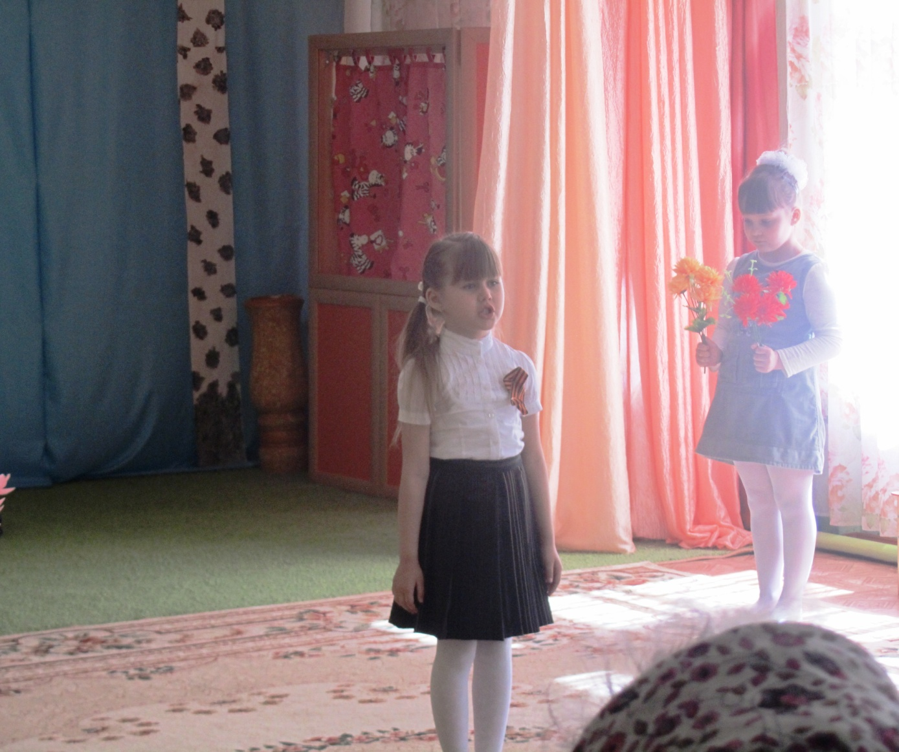
Стихотворение А. Барто
«Глаза девчонки семилетней»

Slide 3
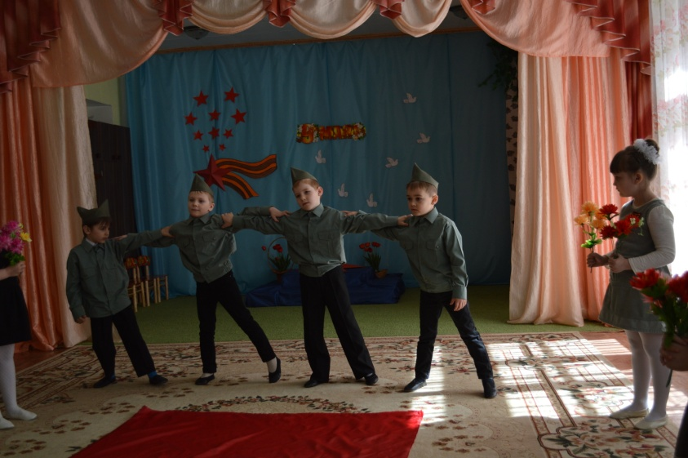
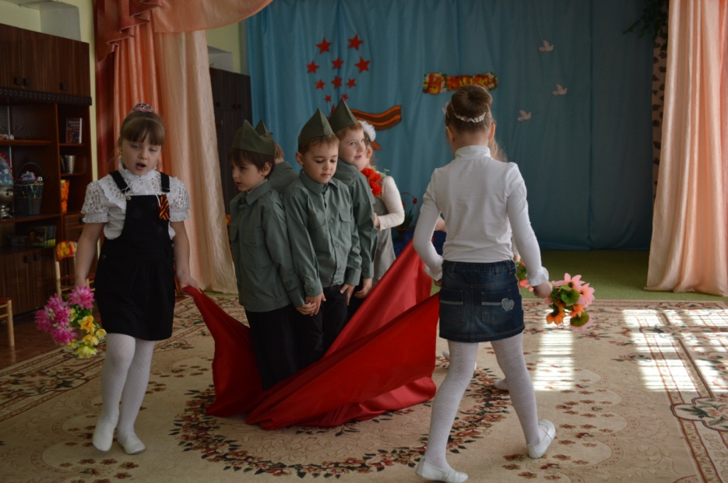
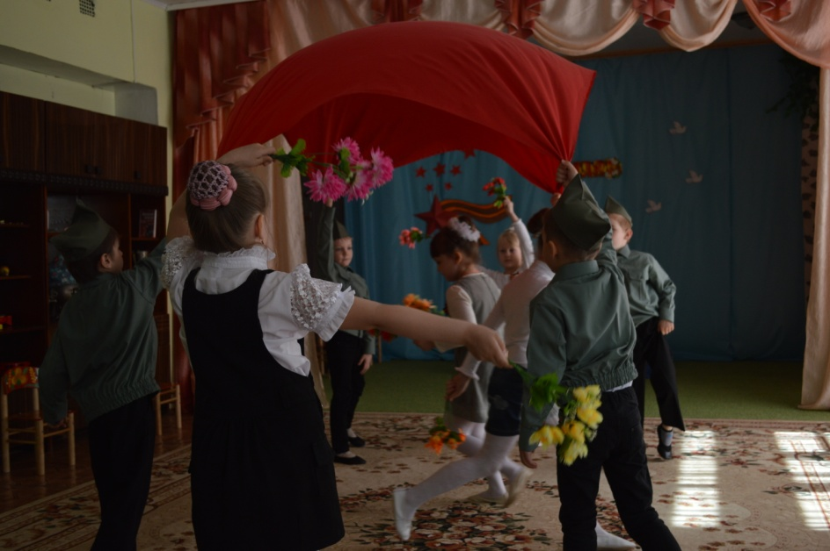
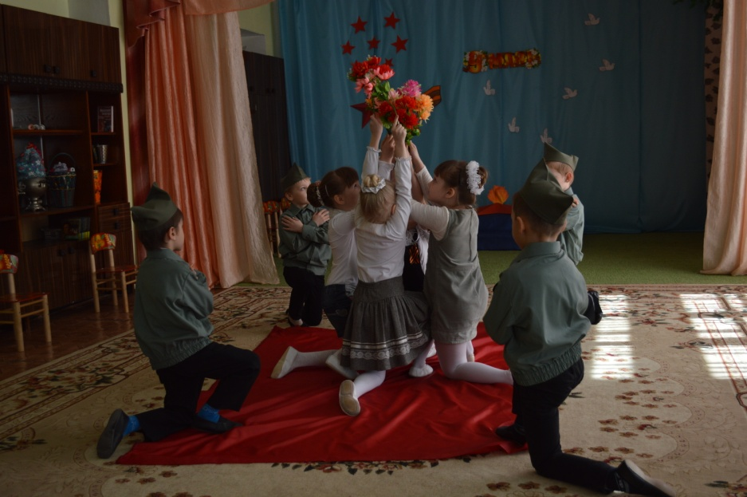
Танец «Закаты»

Slide 4
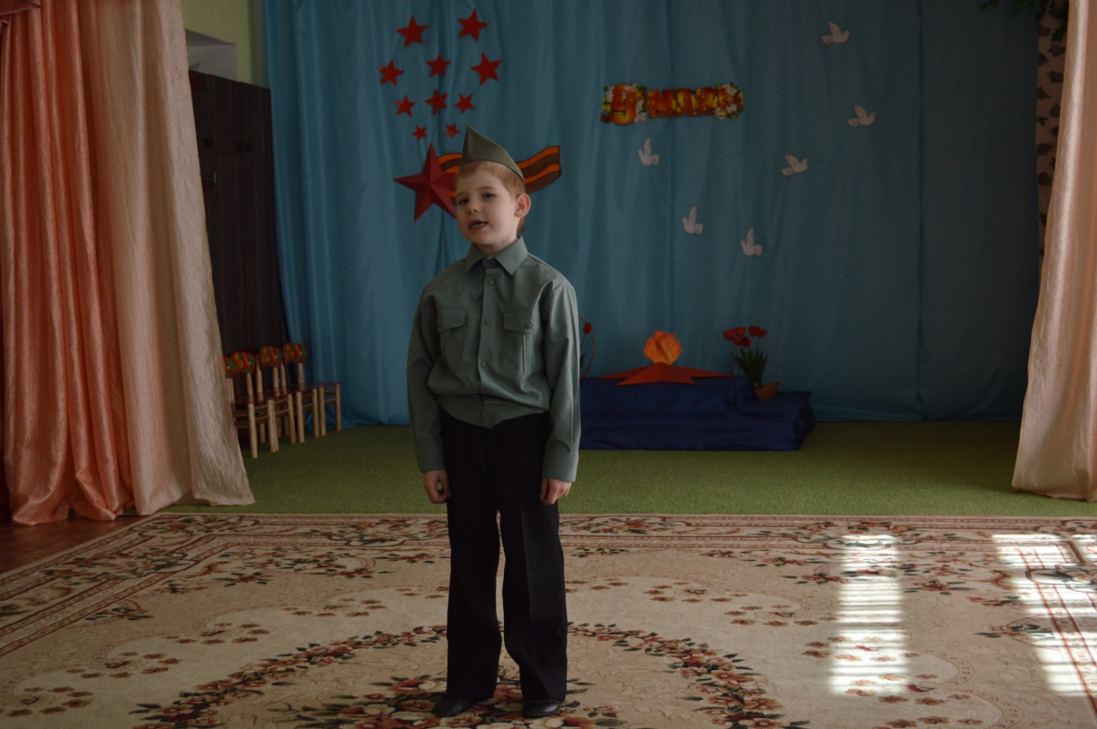
Мы здесь не потому, что дата,
Как злой осколок, память жжёт в груди. К могиле неизвестного солдата Ты в праздники и в будни приходи. Он защитил тебя на поле боя, Упал, ни шагу не ступив назад, И имя есть у этого героя – Великой Армии простой солдат.

Slide 5
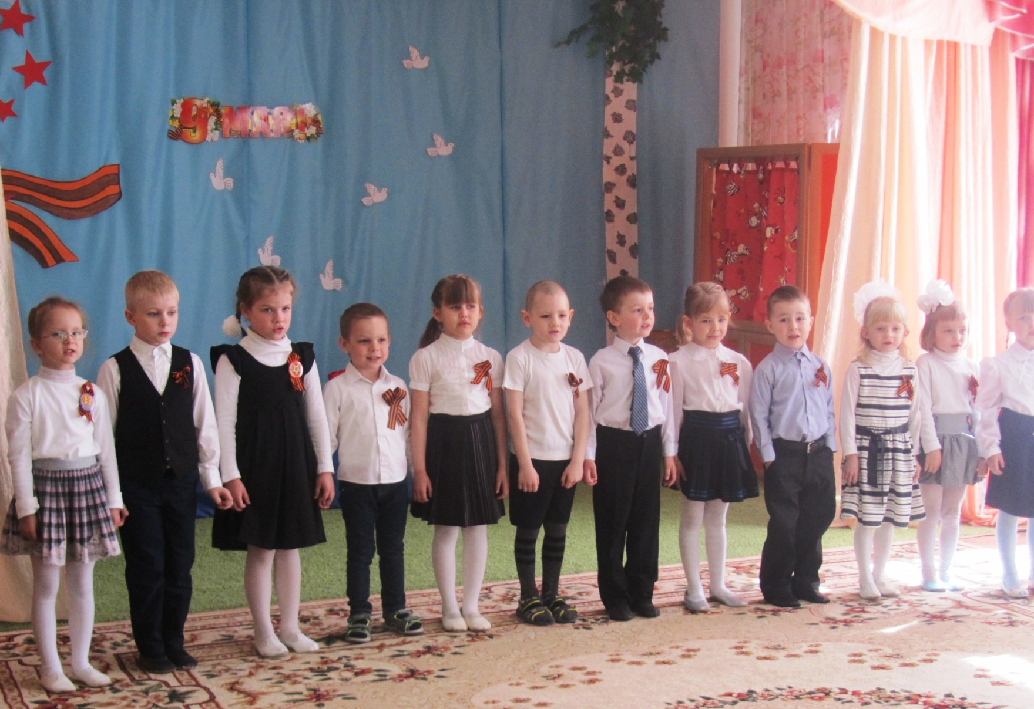
Песня «Бравые солдаты»

Slide 6
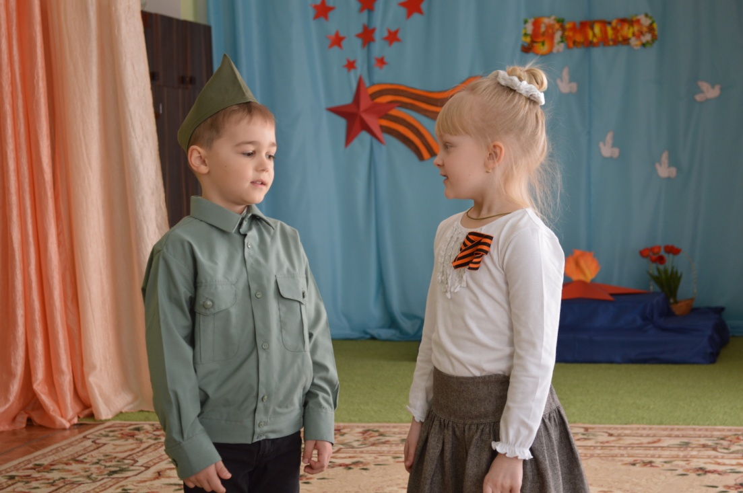
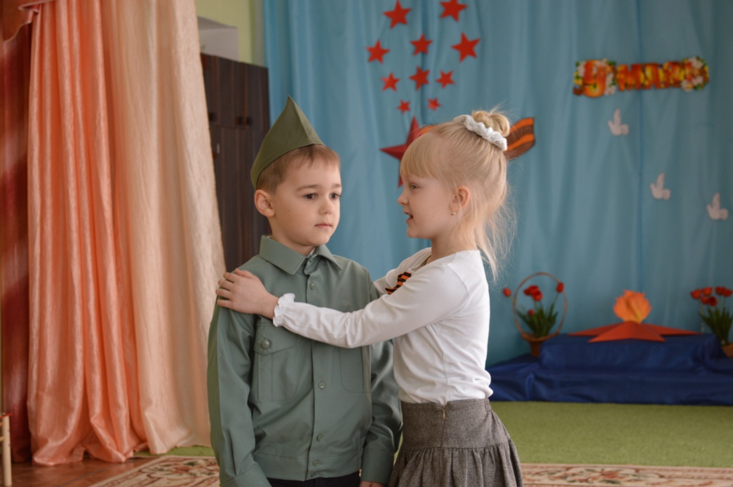
«Мама, я мечтаю
стать солдатом!»

Slide 7
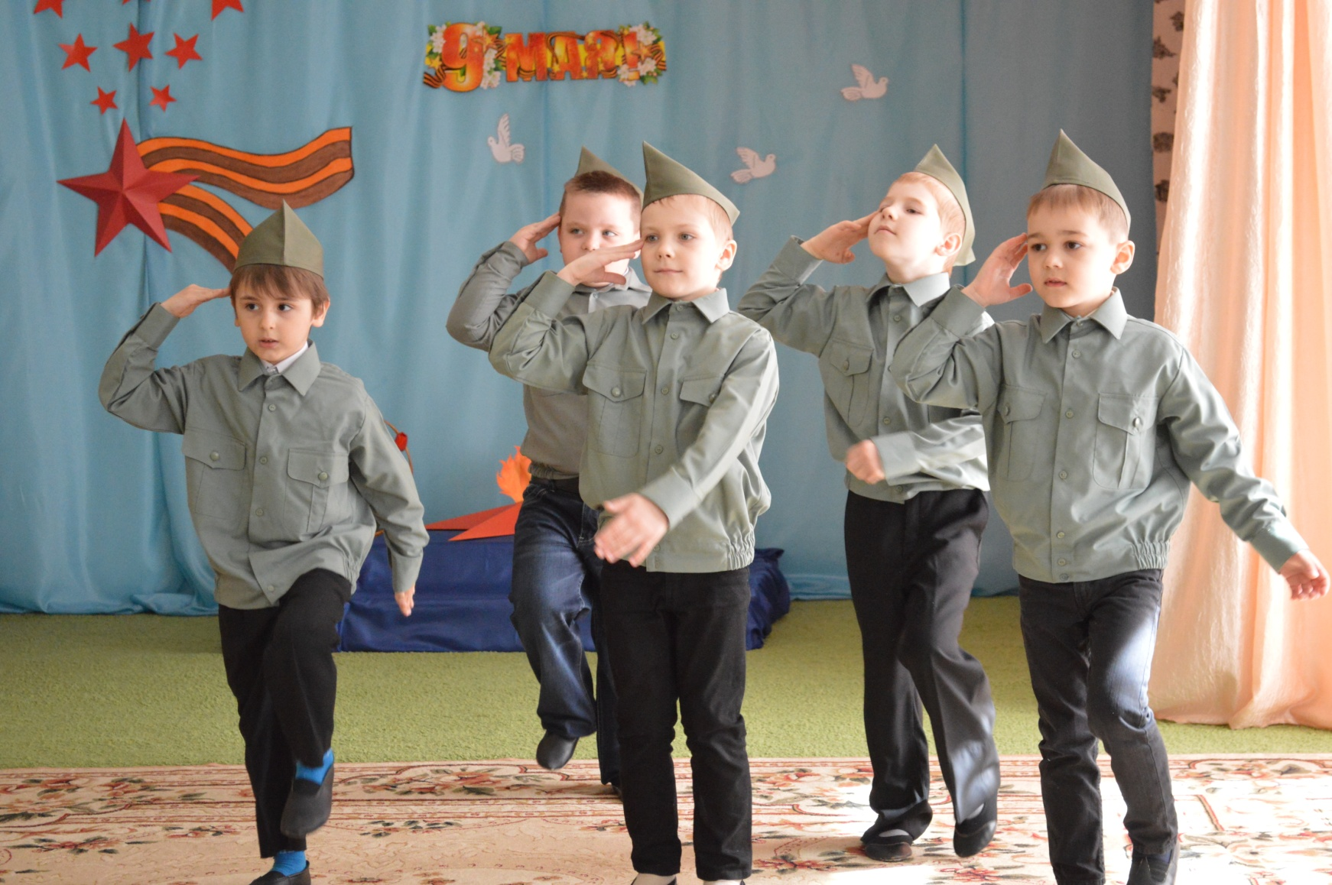
Танец «Рота подъем!»

Slide 8
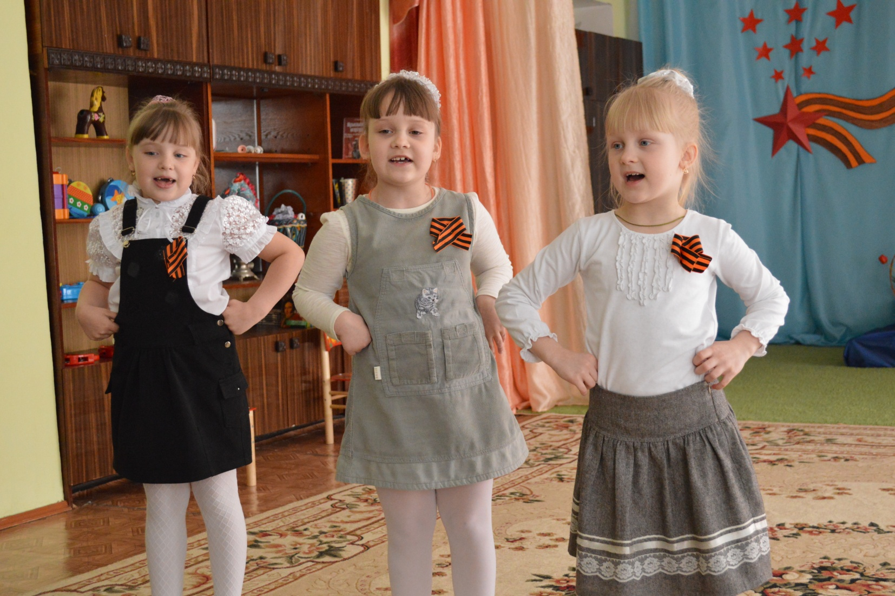
Песня «Катюша»

Slide 9
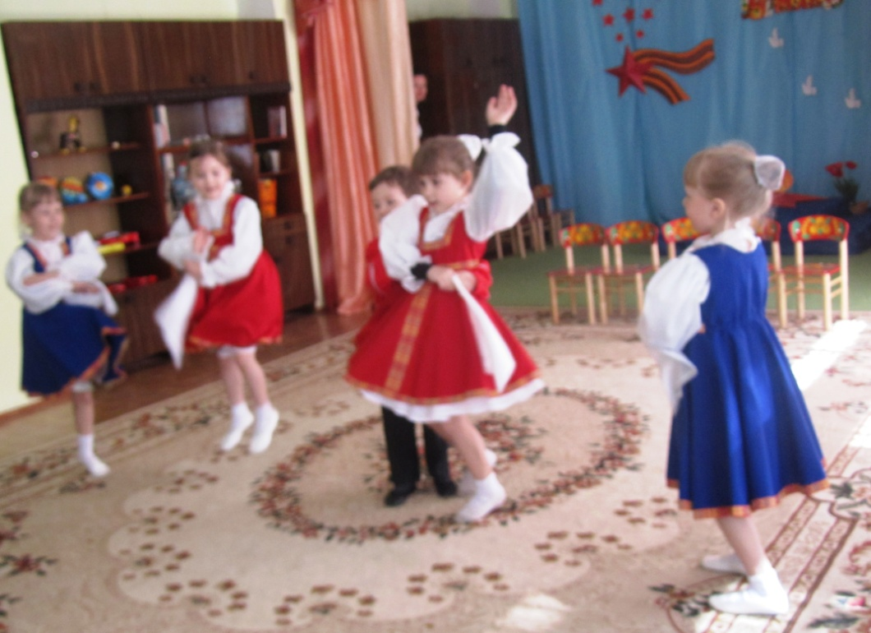
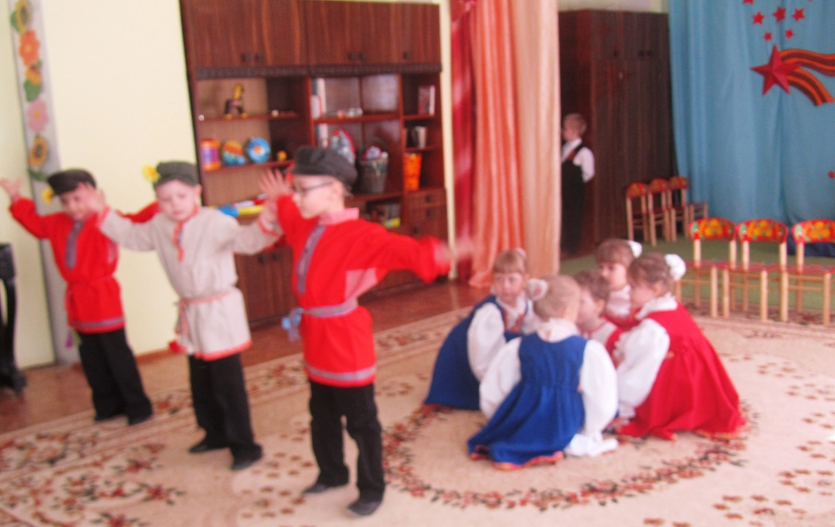
Танец «Гармонь»

Slide 10
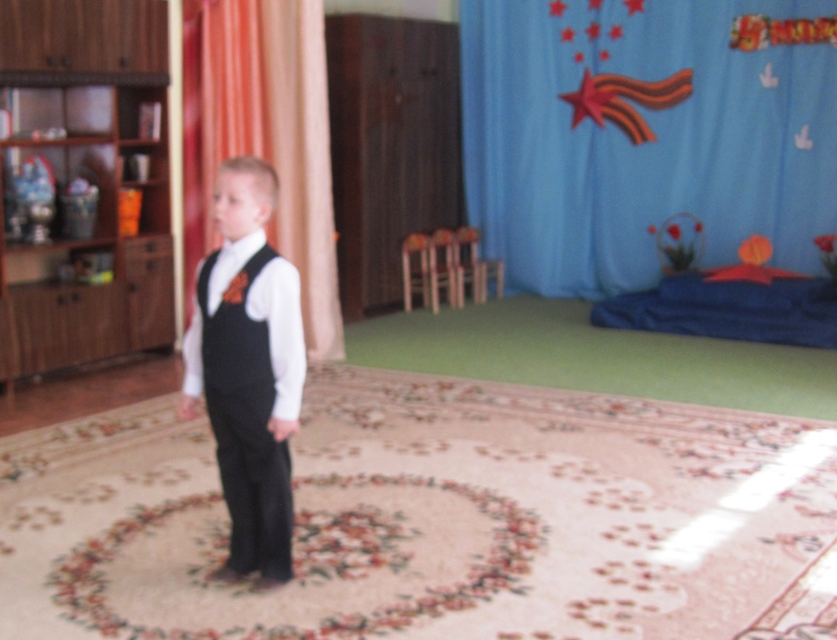
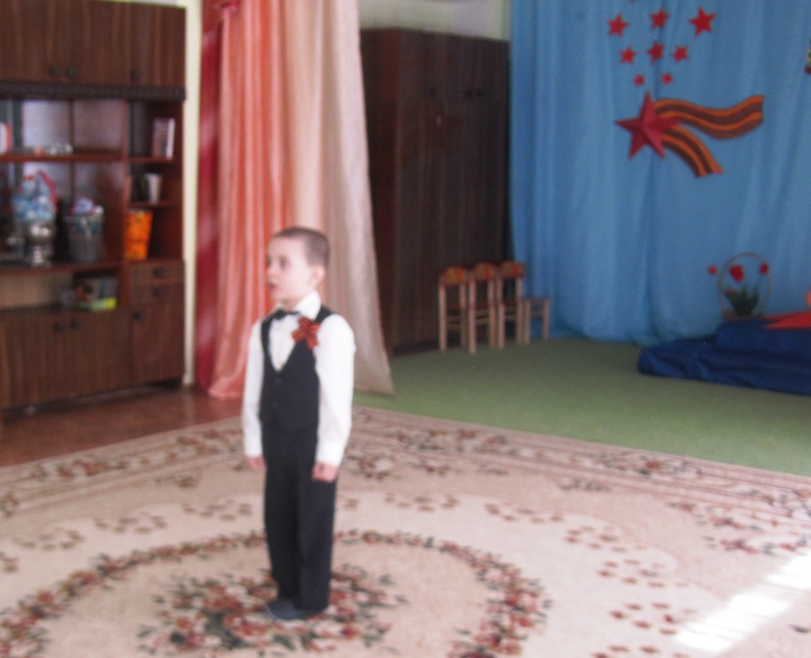
Стихотворение Д. Крик
«Как тяжело, когда идет война»
Стихотворение
«Поздравление дедушке к 9 мая»

Slide 11
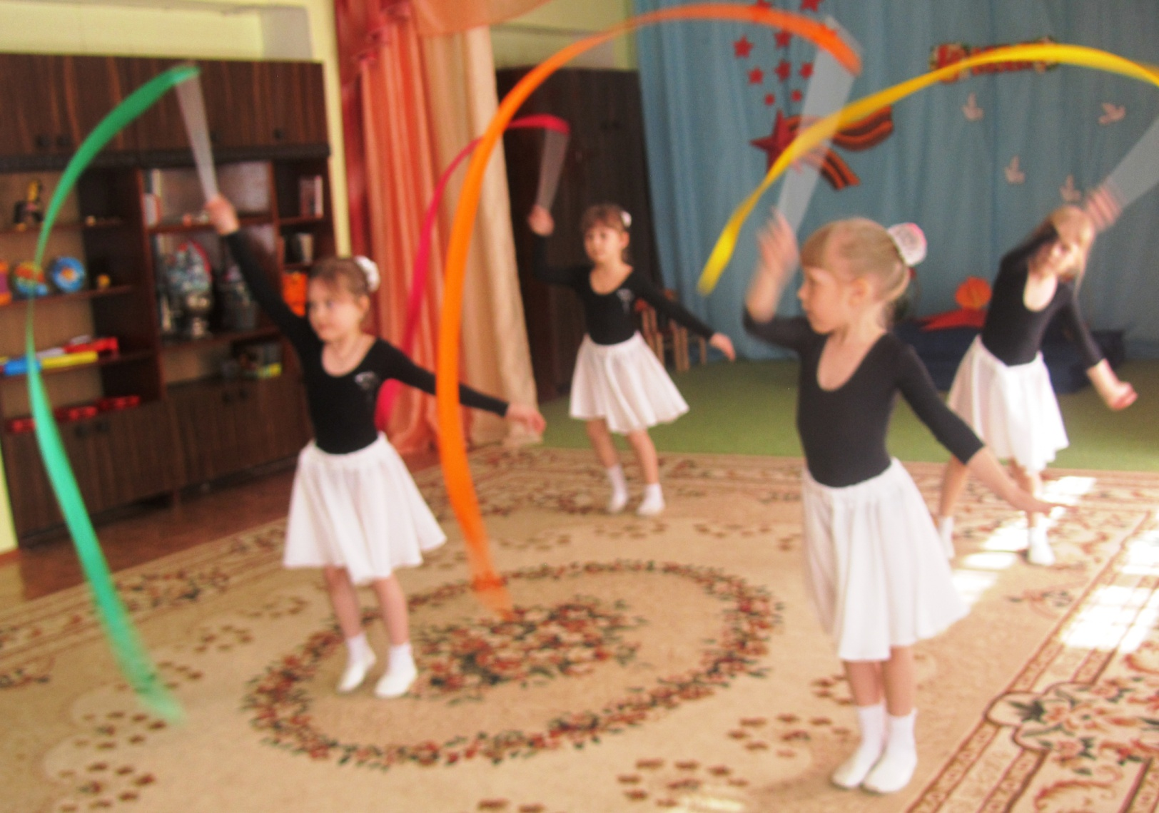
Гимнастический танец с лентами

Slide 12
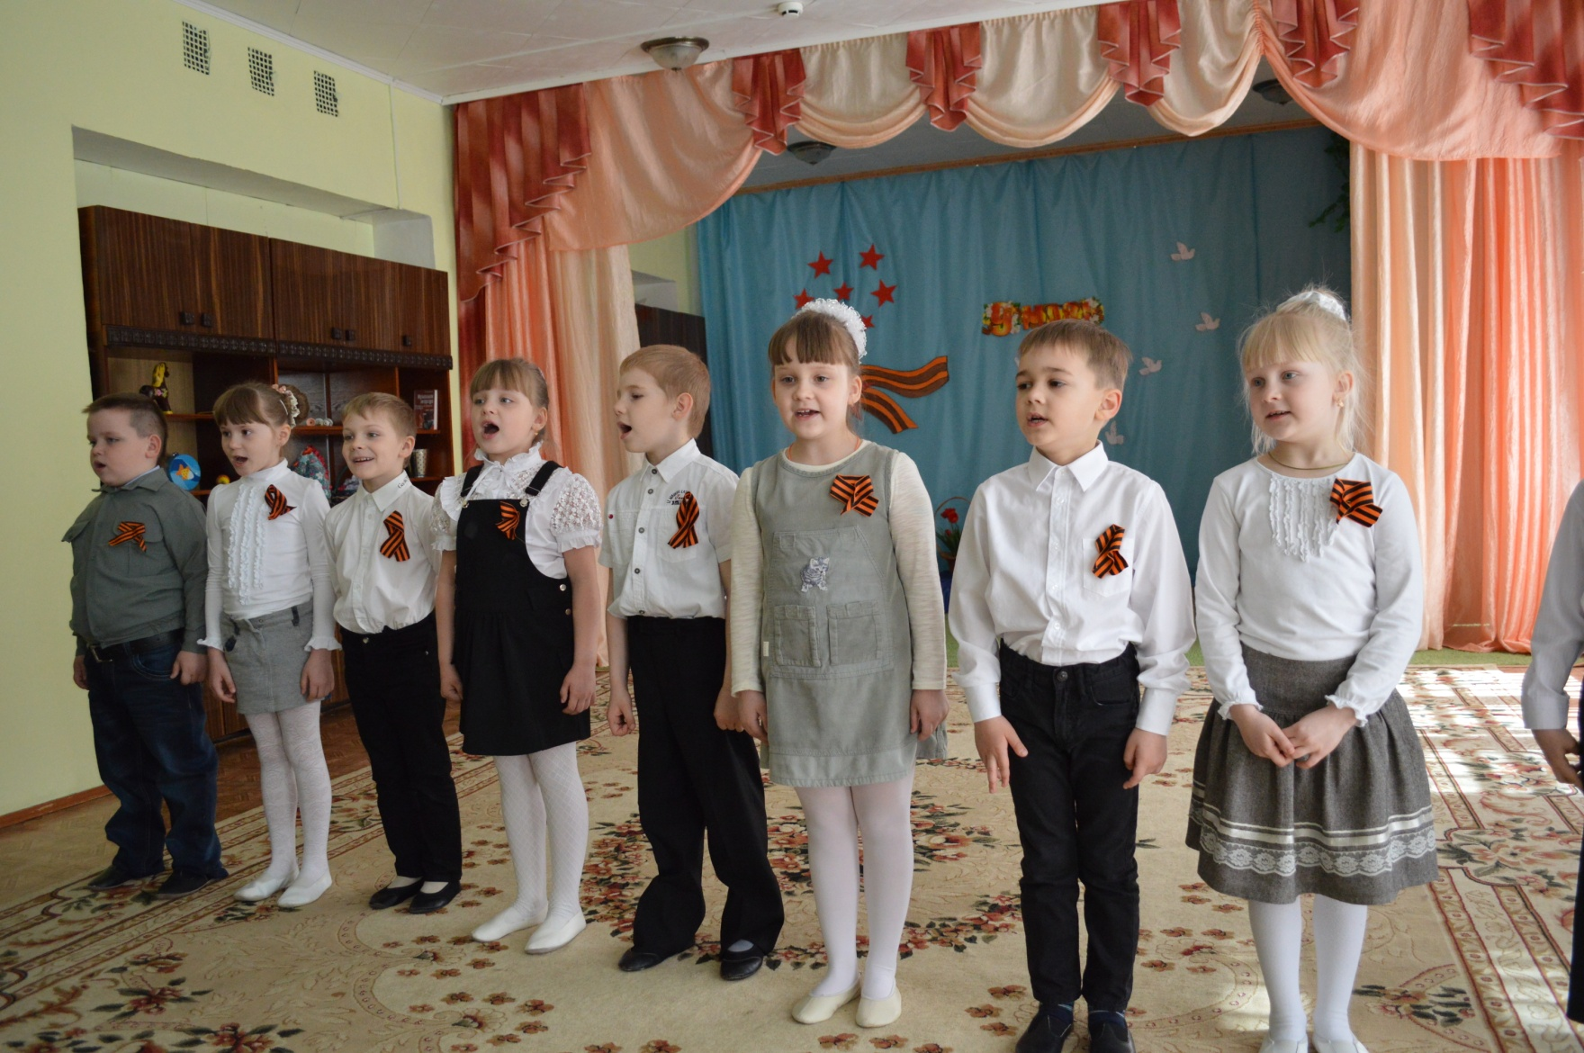
Песня «О той весне»

Slide 13
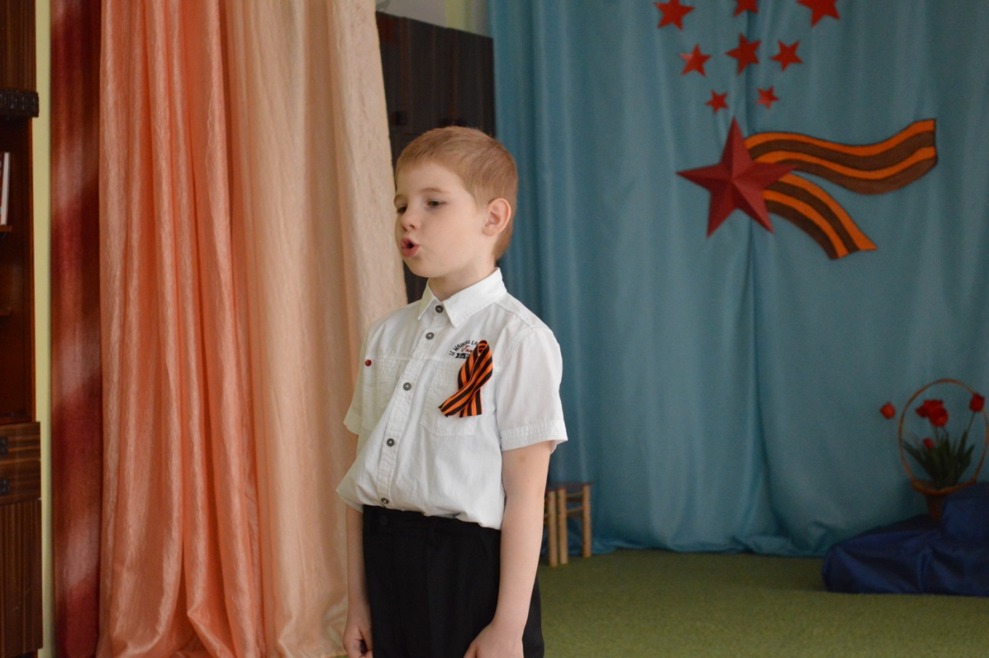
Войны я не видел, но знаю,
Как трудно народу пришлось,
И голод, и холод, и ужас –
Всё им испытать довелось.
Пусть мирно живут на планете,
Пусть дети не знают войны,
Пусть яркое солнышко светит!
Мы дружной семьёй быть должны!

Slide 14
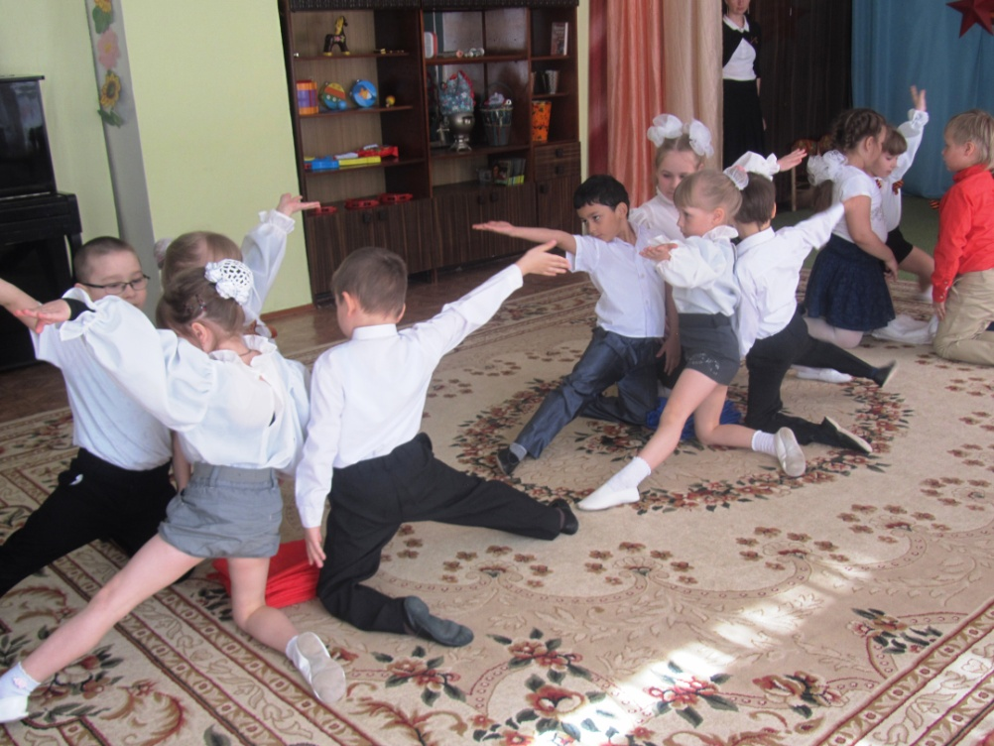
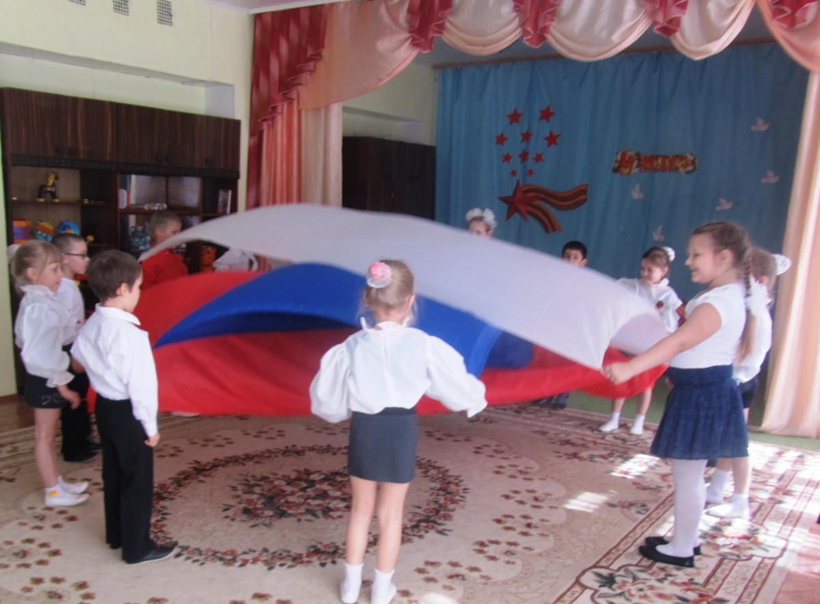
Танец «Российскому флагу посвящается»

Slide 15
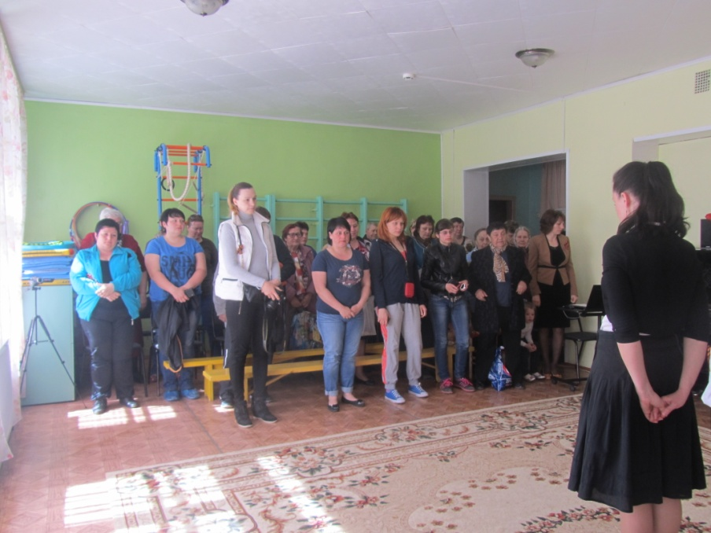
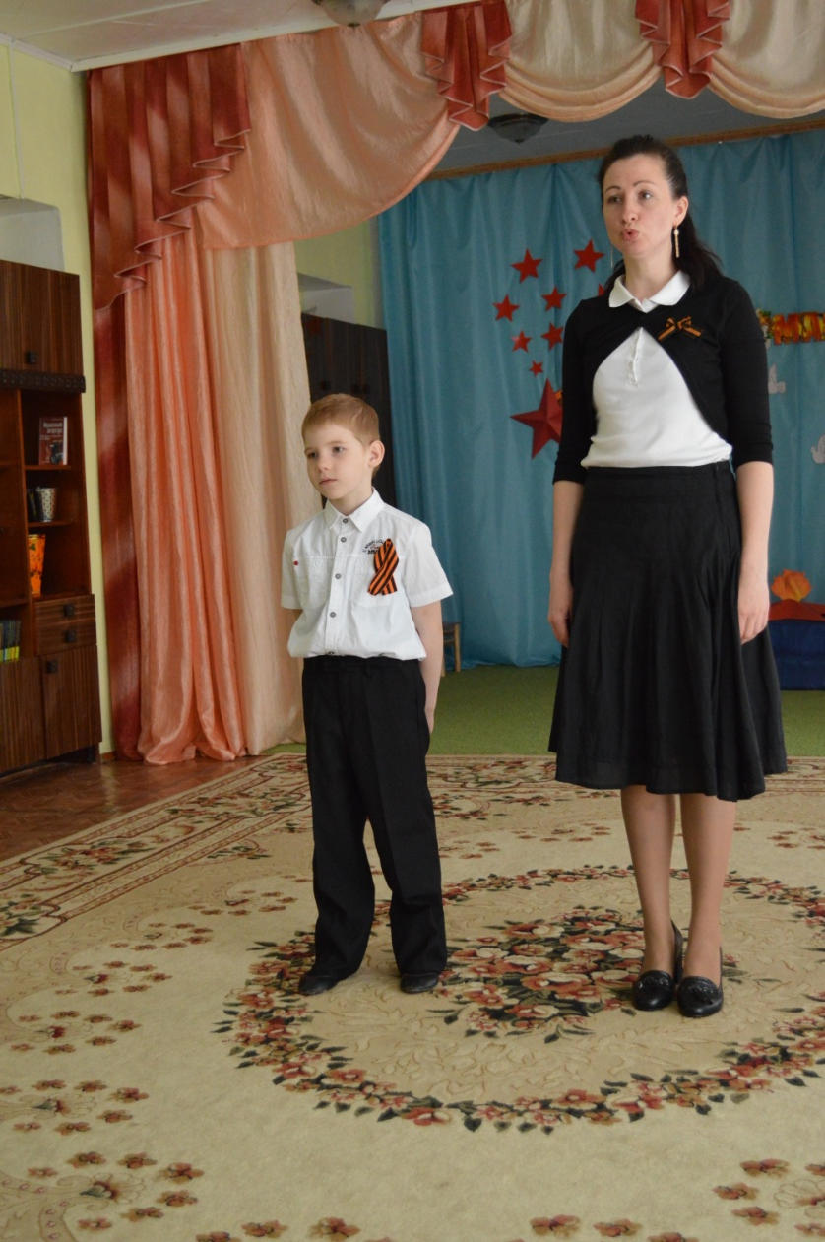
Вспомним гордо
Погибших солдат в борьбе,
Наш долг - не забывать
Никогда о войне!
Минута молчания

Slide 16
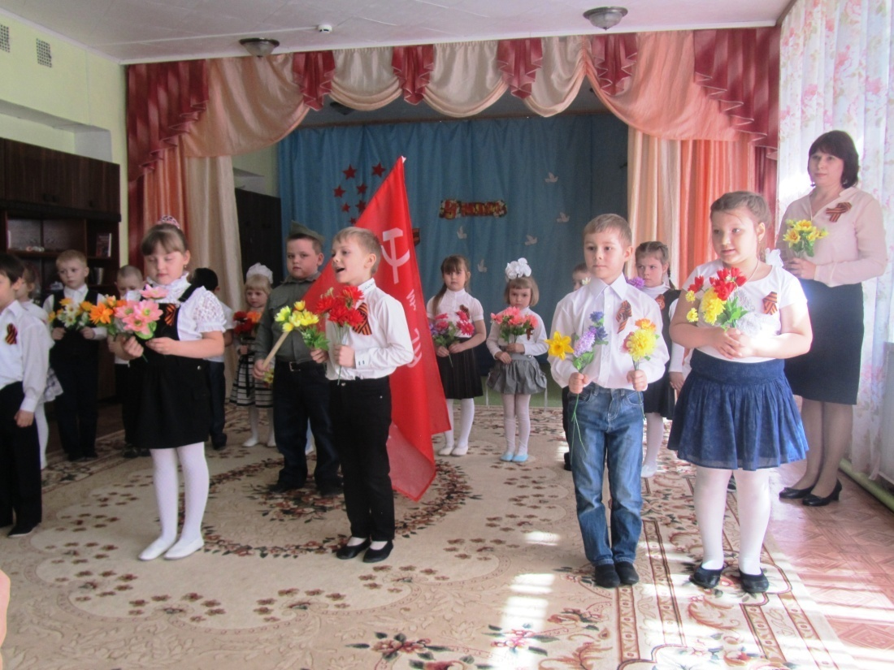
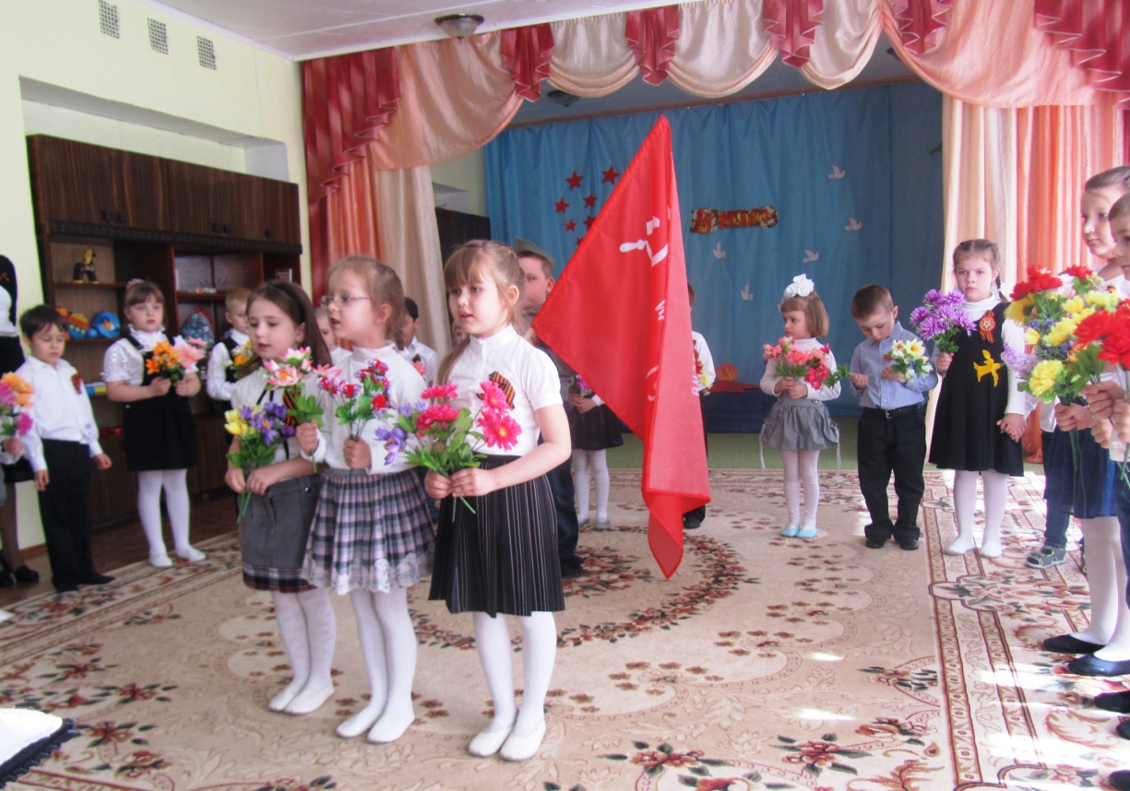
Песня «Сегодня салют!»

Slide 17
Помним и гордимся!

